Slide 1
Chapter 6 Signal Encoding Techniques
Dr.Mohammed Abdalla Youssif
1
Notes:
Wireless Communications and networks – William Stallings

Slide 2
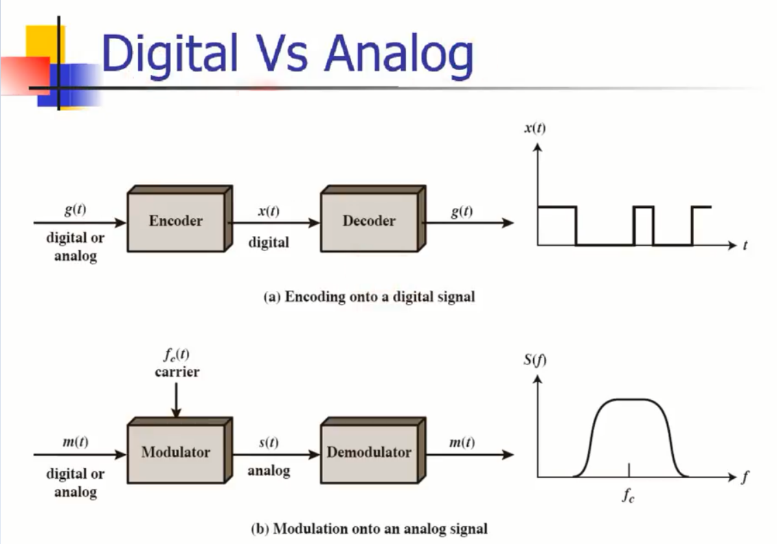
2
Notes:
Encoder → المشفر
Modulation تضمين الاشارة

Slide 3
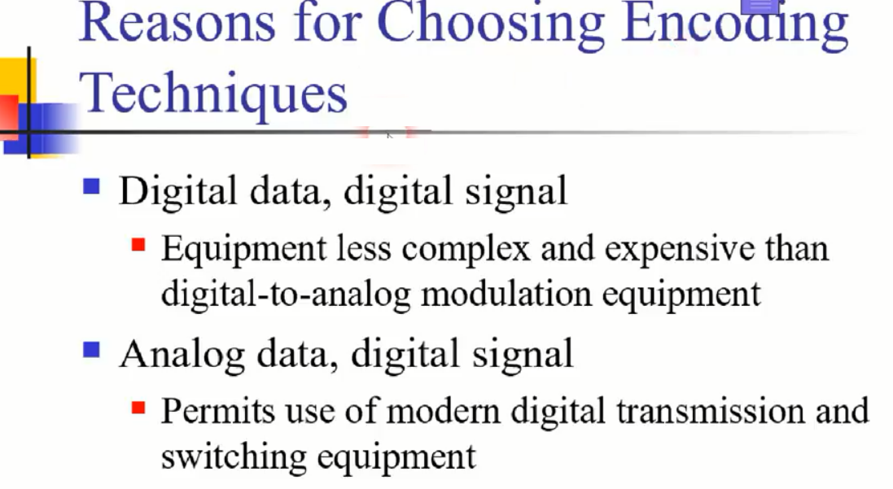
3

Slide 4
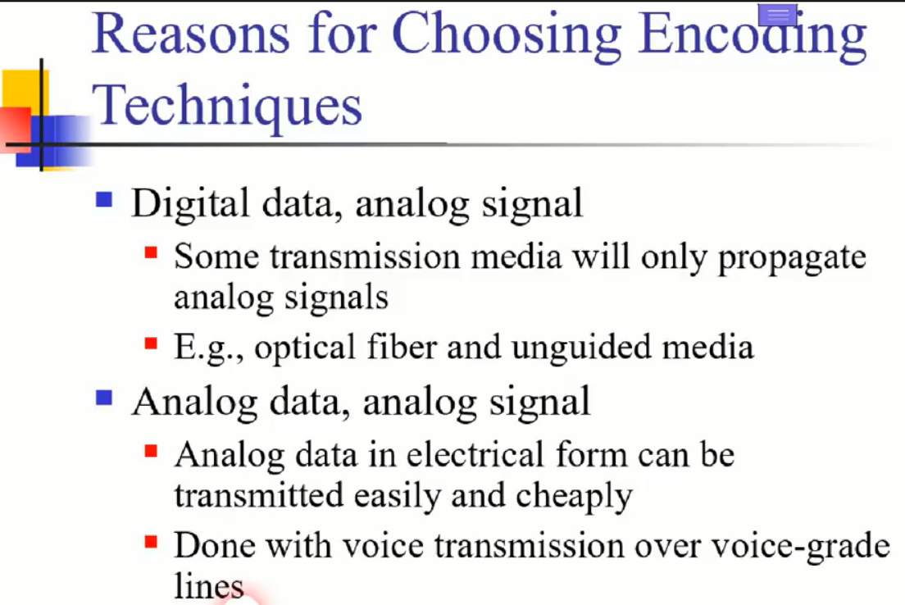
4

Slide 5
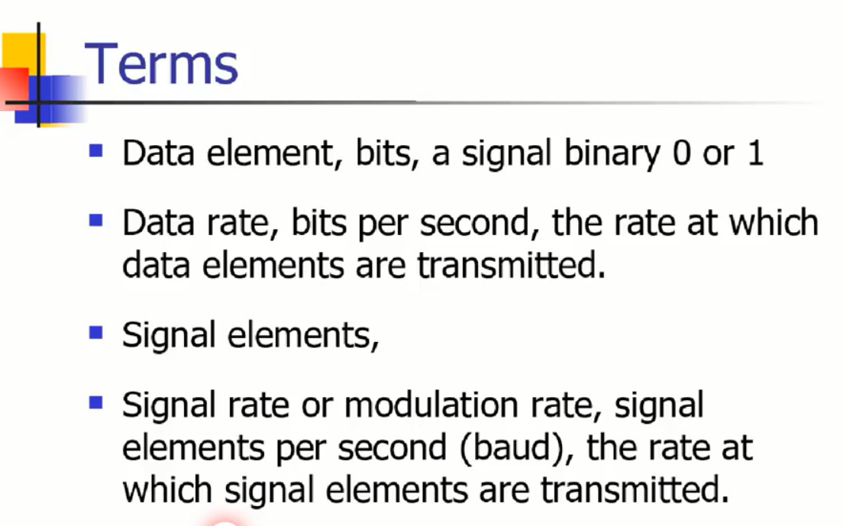
5
Notes:
يقاس ال signal rate →baud
Signal elements → مكونات الاشارة

Slide 6
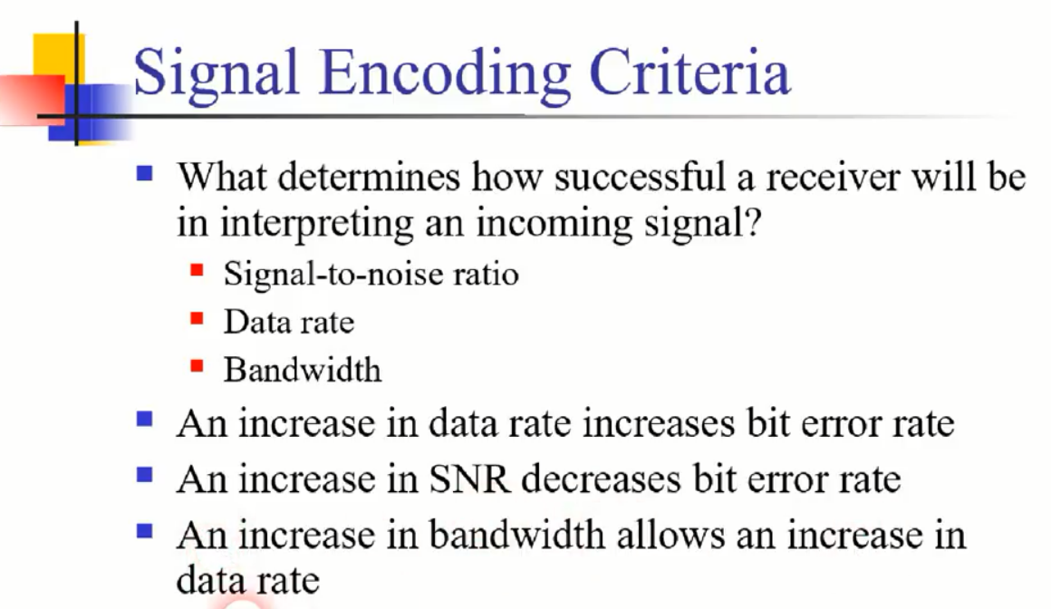
6

Slide 7
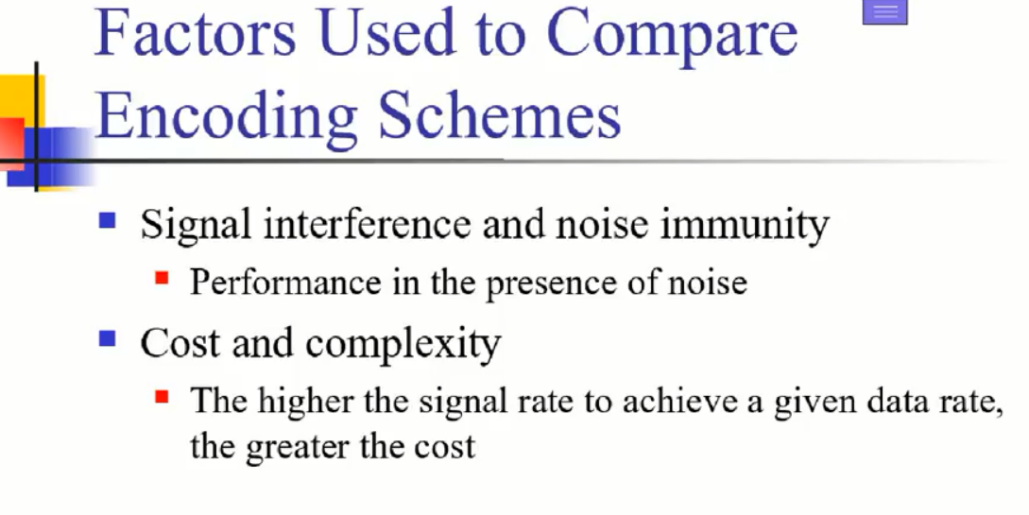
7
Notes:
المناعة ضد الضوضاء
Performance in the presence of noise → ماهو اداء ال signal فى وجود ال noise

Slide 8
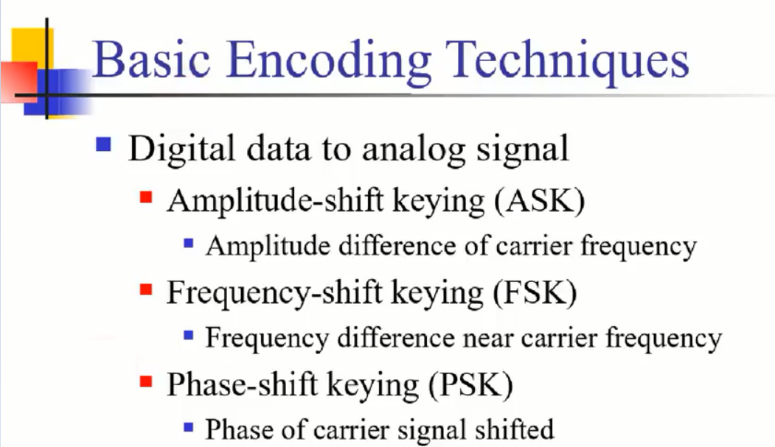
8
Notes:
Amplitude shift key → عن طريق تغير المقدار الخاص بالاشارة

Slide 9
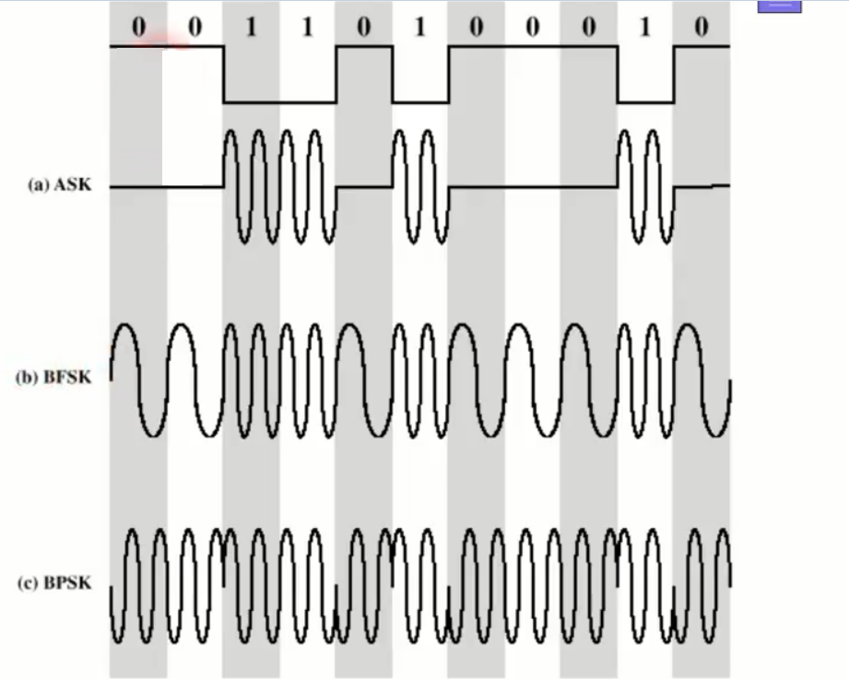
9
Notes:
BFSK → binary shift keying
عند الانتقال من 0 -1

Slide 10
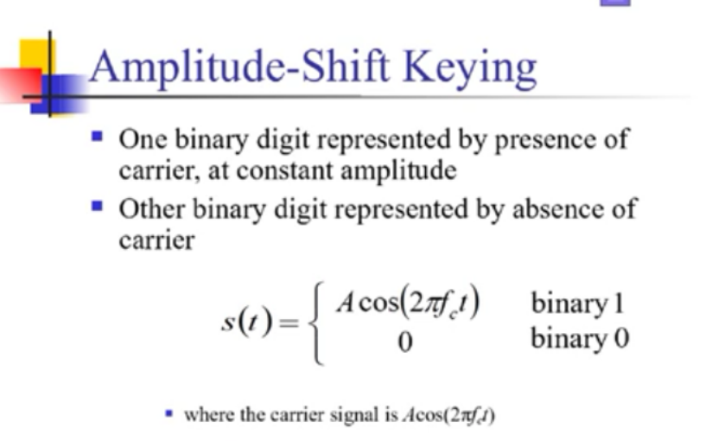
10
Notes:
s(t) هي الاشارة بعد التشفير
Fc → frequency carrier.

Slide 11
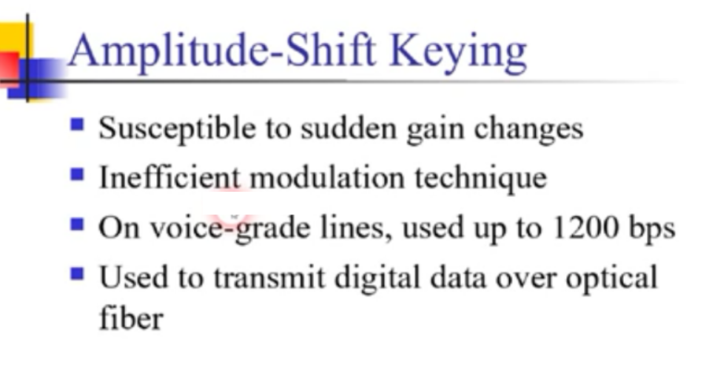
11
Notes:
عيوب ال amplitude shift keying → sudden gain changes

Slide 12
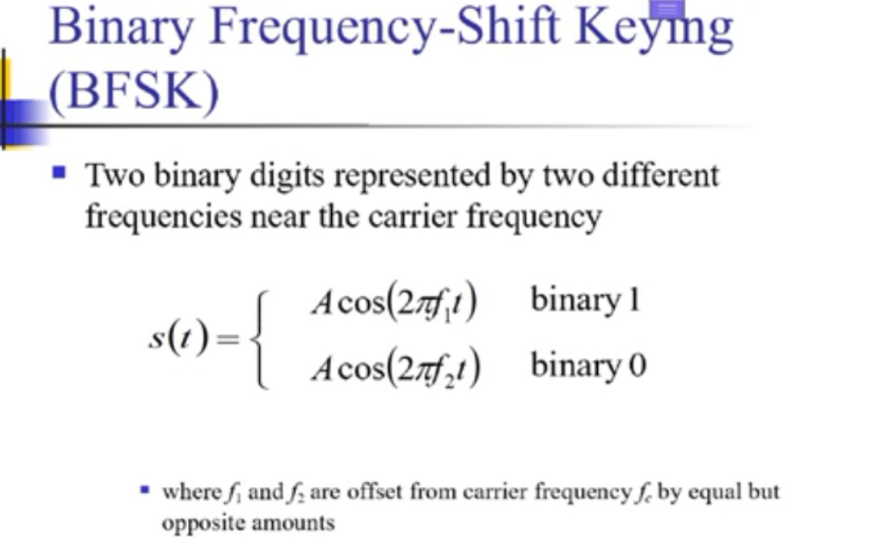
12

Slide 13
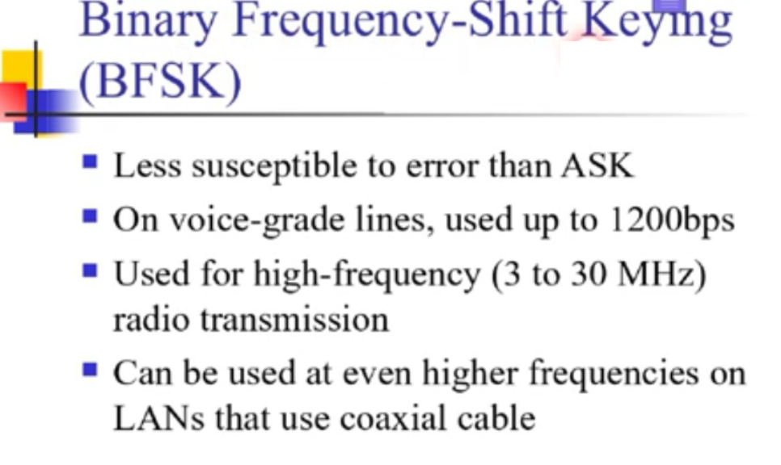
13
Notes:
susceptible عرضة

Slide 14
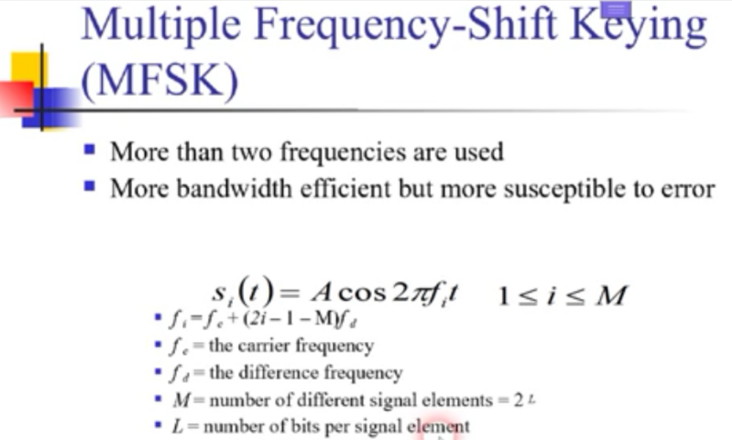
14

Slide 15
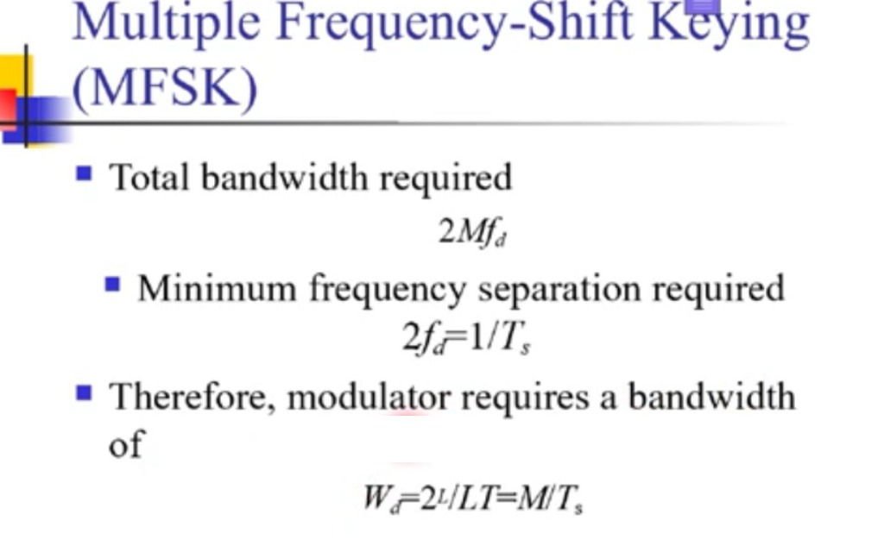
15

Slide 16
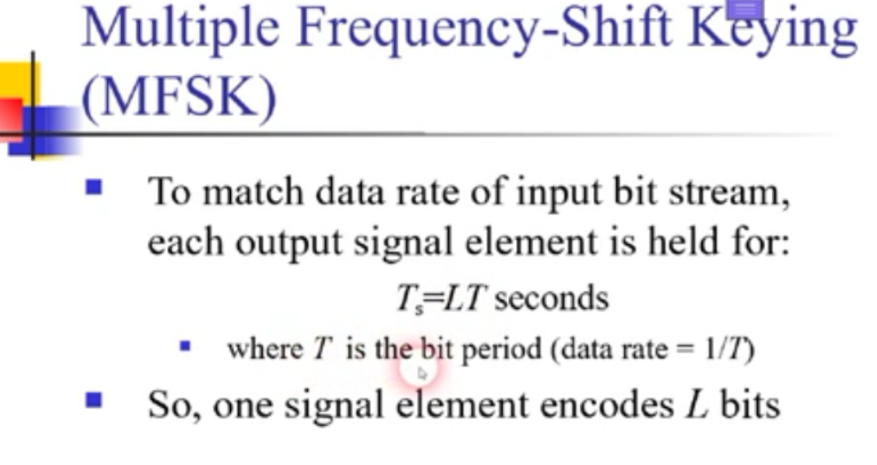
16

Slide 17
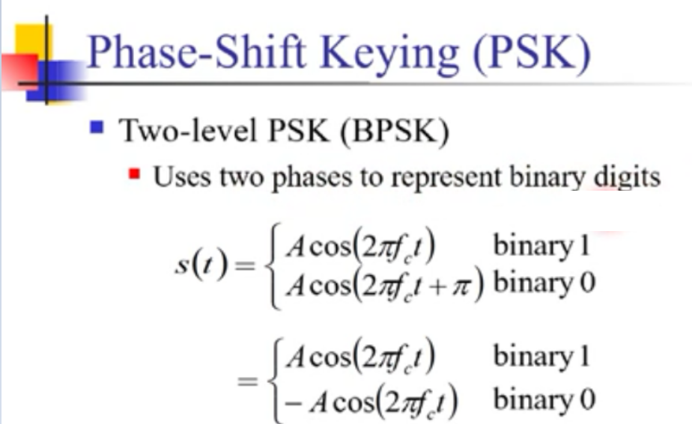
17

Slide 18
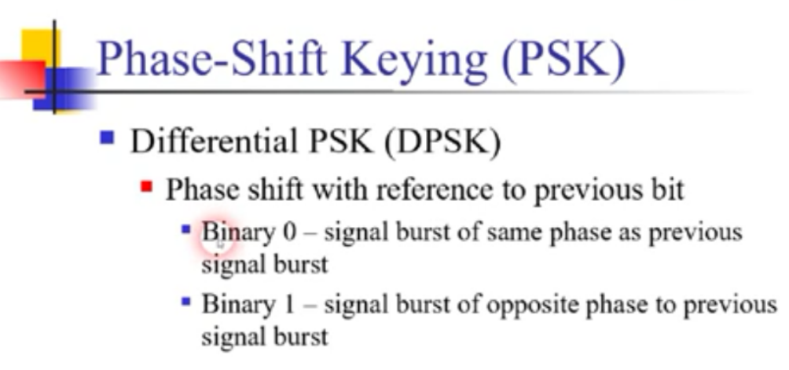
18
Notes:
يقوم بعكس الاشارة من الصفر الى الواحد عند الانتقال

Slide 19
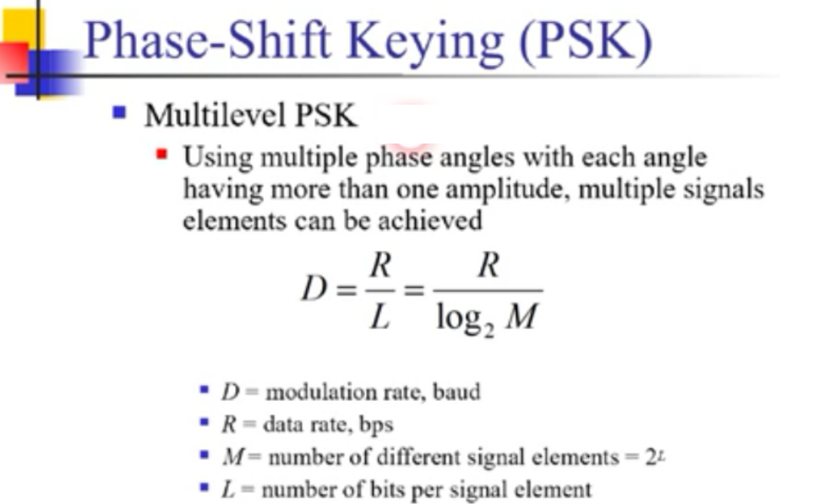
19

Slide 20
Questions ?
20
Notes:
20

